Slide 1
iframe

Slide 2
iframe
iframe就是一个标签dom元素
可以一个网页里嵌入另一个网页
导航栏tab切换页（古老的做法）、在线编辑器、广告植入
历史记录管理，解决ajax化网站响应浏览器前进后退按钮的方案
跨域通信等
http://www.w3school.com.cn/tiy/t.asp?f=html_a

Slide 3
iframe利弊
iframes 阻塞页面加载
触发 window 的 onload 事件是非常重要的。onload 事件触发使浏览器的 “忙” 指示器停止，告诉用户当前网页已经加载完毕。当 onload 事件加载延迟后，它给用户的感觉就是这个网页非常慢。
window 的 onload 事件需要在所有 iframe 加载完毕后(包含里面的元素)才会触发。通过 JavaScript 动态设置 iframe 的 SRC 可以避免这种阻塞情况
解决跨域问题 这个很牵强... 其实他已经不怎么用了

Slide 4
如何获取iframe内的window
获取子窗口
1.document.getElementsByTagName('iframe')[0].contentWindow
2.document.getElementsById('id').contentWindow
简易写法
window.frames['iframe的name']
IE专用
3.document.iframes[name].contentWindow
4.document.iframes[i].contentWindow

Slide 5
父子页面窗口的关系
window.self
就是自己--->神经病的属性
window.parent
父级窗口对象
window.top
顶级窗口对象

Slide 6
父子窗口通信
父访问子 (等待子iframe加载完成后可以通过iframe.contentWindow.变量 访问也会涉及跨域问题)
子访问父涉及跨域问题

Slide 7
判断iframe加载完成
非ie下使用onload事件
iframe(dom元素).onload = function () {}
ie下使用onreadystatechange或者设定计时器
iframe.onreadystatechange = function(){
if (iframe.readyState == "complete" || iframe.readyState == ''loaded”){
alert("Local iframe is now loaded.");
}
}

Slide 8
iframe受跨域限制如何解决
1.document.domain: 解决跨域限制最好的办法
2.window.location.hash: 解决子页面访问父页面数据问题(window.location.href)
3.window.name: 解决父页面访问子页面的数据问题
4.H5 PostMessage ---> 等讲到h5时讲

Slide 9
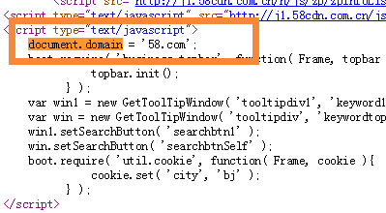
1、document.domain
document.domain（bj.58.com;tj.58.com）
两个域名必须属于同一个基础域名!而且所用的协议，端口都要一致，否则无法跨域。

Slide 10
2、window.location.hash
通过锚点#传递数据。利用定时器实时监测
锚点特性#不刷新页面
定时器耗性能方法比较笨！
子访问父
大概思路child.html 设置定时器 监测 url#query
parent.html (设置iframe dom元素 的src属性)url#query 设置参数
父访问子？
location.hash缺点
1、传递数据量有限
2、不太安全

Slide 11
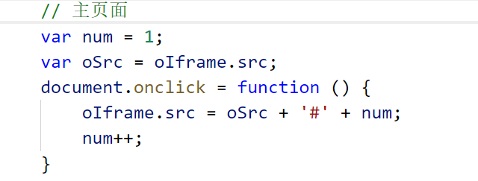
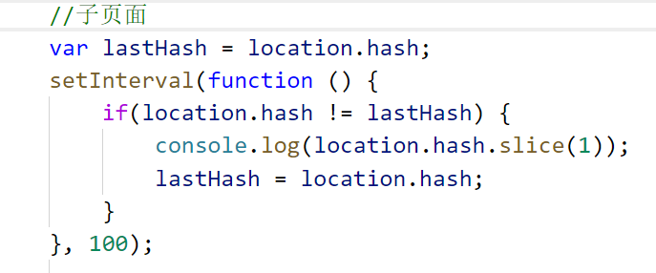

Slide 12
3、window.name
有三个页面：
window.name 特点 页面重载刷新 name值不变 即使换了一个页面
a.com/app.html：应用页面。
a.com/proxy.html：代理文件，一般是一个没有任何内容的html文件，需要和应用页面在同一域下。
b.com/data.html：应用页面需要获取数据的页面，可称为数据页面。

Slide 13
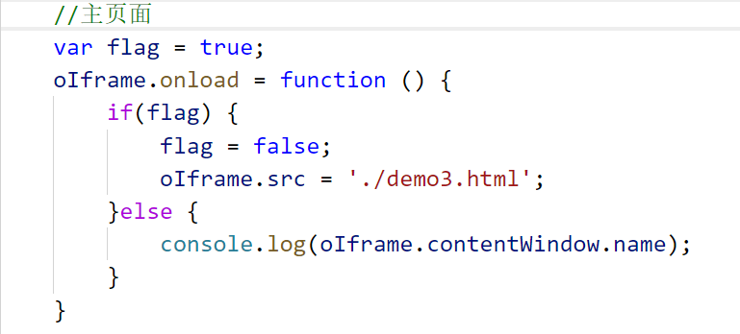
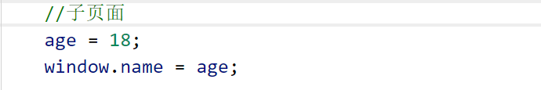
window.name

